Slide 2
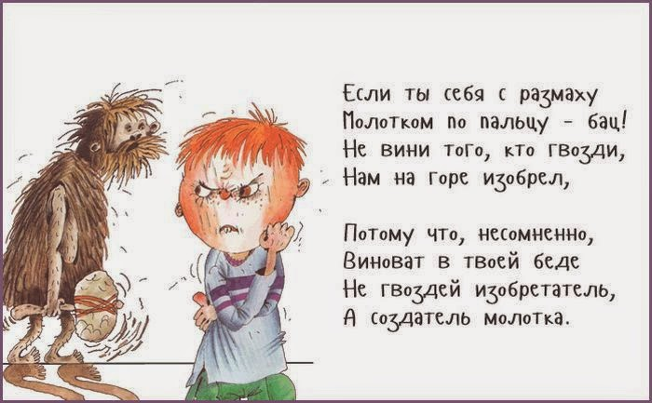
??????

Slide 4
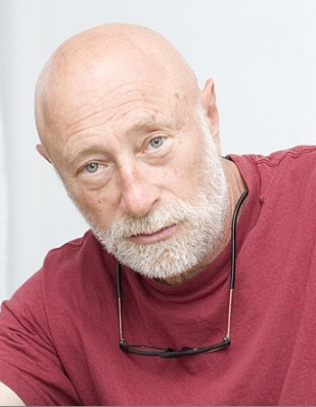
Григорий Остер «Вредные советы»

Slide 6
Биография
Григорий Остер российский детский писатель, драматург, телевизионный ведущий и сценарист. На его книгах выросло уже несколько поколений россиян, а мультфильмы, снятые по сценариям Остера, стали классикой отечественной мультипликации. Это он придумал, что советы бывают не только полезными, но и вредными.

